Slide 1
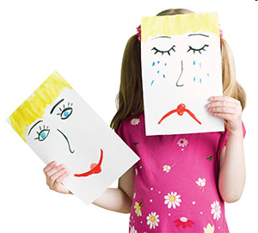
Психосоматические причины заболеваний спины

Slide 2
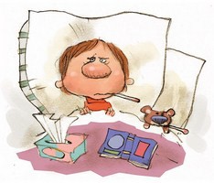
Понятие «психосоматика», используемое для обозначения болезней, вызванных психологическими причинами, и ставшее в последнее время очень популярным, на самом деле не является модным нововведением, а имеет давнюю историю…
Люди вымаливают свое здоровье у богов.
Им неизвестно, что они сами могут влиять на свое здоровье.
Демокрит
Древнегреческие философы были убеждены, что душа человека влияет на его тело. Поэтому в начале развития медицины к лечению любого заболевания подходили с позиций единства души ("психо") и тела ("сома"). В переводе на современный язык, можно утверждать, что медицина уже в те времена была «психо-социо-соматической». Центральная проблема современной психосоматической медицины – специфическая связь эмоций с патологией отдельных органов человеческого тела – может быть обнаружена еще в философии Платона, жившего более 2000 тысяч лет назад…

Slide 3
Как возникают болезни
Известно, что эмоции состоят из психологического и биологического компонентов. Подавление психологической составляющей (сдерживание эмоций) увеличивает действие биологического (вегетативного) компонента, что, впоследствии, приводит к функциональному сбою в работе вегетативной нервной системы – и, как результат, к возникновению телесных симптомов. Отсутствие психологической переработки эмоций, их подавление ведет к возникновению заболевания.

Slide 4
Почему болезни разные…
Характер психосоматической реактивности в значительной степени индивидуален. Одни люди при эмоциональной нагрузке реагируют сердечно-сосудистыми явлениями в виде тахикардии, ощущением сжатия в области сердца и т.д., другие – реакциями пищеварительного тракта, потливостью или мышечными спазмами. Но всегда речь идет только о негативных эмоциях, которые люди не могут или не умеют проявлять. Современному человеку приходится быть сдержанным, подавлять свою агрессию и скрывать страх, а это приводит к развитию заболеваний. Вот почему психологи говорят о пользе правильного эмоционального отреагирования, так необходимого для поддержания хорошего самочувствия.

Slide 5
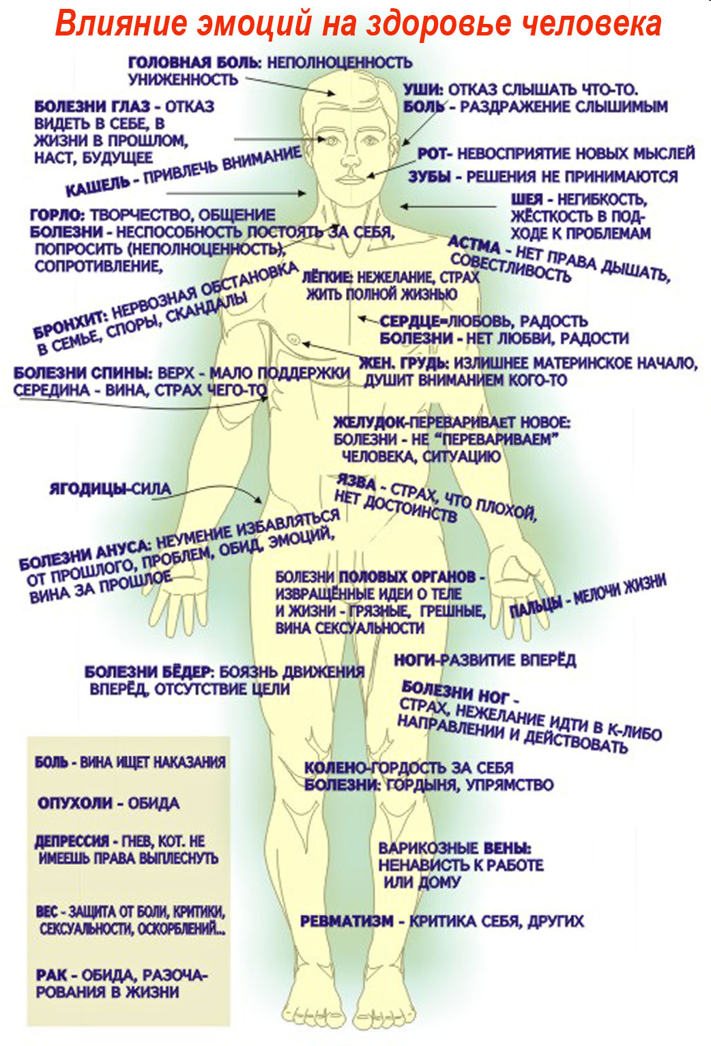

Slide 6
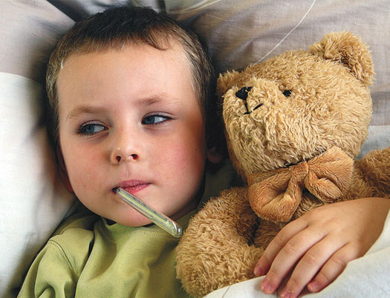
Детская психосоматика
В детской психосоматике действуют свои законы и взаимосвязи, определяющими факторами становятся характер детско-родительских отношений, стиль воспитания и личности родителей и детей.

Slide 7
Эмоции являющиеся причиной детской психосоматики
Страхи мамы, страхи ребенка
Неуверенность родителей
Вина перед ребенком
Завышенные требования
Гнев родителей
Стрессы, усталость, безысходность
Эмоциональное пренебрежение от родителей
Сильные переживания, утраты

Slide 8
Сколиоз с точки зрения психосоматики
Связочно-мышечный аппарат несёт в себе женскую энергию, а кости и позвоночник – мужскую. Согласитесь, сама по себе кость не будет искривляться или ломаться. Для этого должна быть приложена какая-то сила.
Только от силы мышцы кость может изменить своё состояние. Если страхи матери превышают сколь угодно сильного отца, то обязательно скелет ребёнка искривиться.
Неуверенному в себе человеку, а тем более ребёнку, трудно держать спину прямо. Его желание нравиться и страх принять решение искривляют позвоночник.

Slide 9
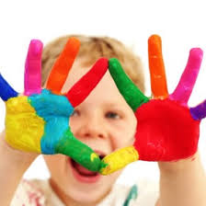
ЧТО делать?
Для того чтобы исправить положение, необходимо освободить желание нравиться и научиться вырабатывать и отстаивать собственное мнение.
Жить, осуществляя собственные планы и мечты, а не предугадывание чьих-либо желаний. Патологическая зависимость от чужого мнения никогда не позволит человеку чувствовать себя по-настоящему счастливым.

Slide 10
Научите детей не только упражнениям на укрепление мышц спины, но и самостоятельному мышлению. Они не должны вас бояться, вы не должны бояться сами (страх передается от объекта к объекту) и чрезмерно зависеть от вашего мнения.

Slide 12
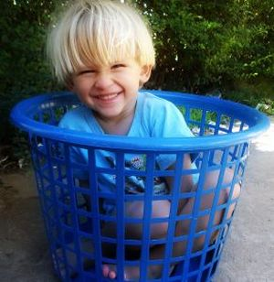
Релаксационные игры:
игры, помогающие достичь состояния релаксации путем чередования сильно­го напряжения и быстрого расслабления основных мышц тела;
игры, помогающие добиться состояния релаксации путем чередования рит­мичного дыхания и дыхания с задержкой;
игры с прищепками – релаксация достигается путем сжимания и разжимания кистями рук обычной бельевой прищепки;
игры - «усыплялки», колыбельные.
Приведу примеры игр каждой группы.

Slide 13
. Игры на основе нервно-мышечной релаксации.
«Муравей» Цель:снять эмоциональное напряжение. Процедура проведения.Все дети и взрослый сидят на ковре. Веду­щий: «Мы сидим на полянке, ласково греет солнышко. Мы спокойно дышим - вдох, выдох. Вдруг на пальчики ног залез муравей. С силой потяните носочки на себя. Ножки прямые и напряжены. Прислушай­тесь, на каком пальчике сидит муравей, задержите дыхание. Сбросим муравья с ножек, выдыхаем воздух. Носочки вниз, стопы в стороны, ножки расслаблены, отдыхают». (Повторить несколько раз.)

Slide 14
Игры на релаксацию путем чередования ритмичного дыхания и дыхания с задержкой.
«Воздушный шарик» Цель: развить у детей способности расслабления мышц живота. Процедура проведения. Дети стоят в кругу. Ведущий: «У меня в руках воздушный шарик. Посмотрите, как я буду его надувать (на­дувает настоящий воздушный шарик, а затем сдувает его). А сей­час мы представим, что воздушный шарик находится у нас в жи­воте и мы должны его надуть. Положите руку на живот. Шарик сейчас не надут. Теперь набираем в него воздух, надуваем живо­тик, будто он большой воздушный шар. Почувствуйте ручкой, как он растет. А теперь сделаем выдох и сдуем животик. Отлично! Да­вайте повторим еще раз. Вдох - выдох, еще один вдох - выдох. Молодцы!»

Slide 15
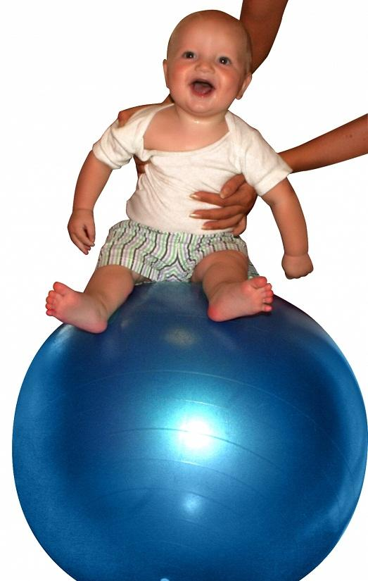
Игры с прищепками
«Интересный разговор» Цель:снять напряжение, развить коммуникативную функцию речи, развить воображение. Процедура проведения.У детей в каждой руке по прищепке. Ритмичное открывание и закрывание прищепок обеими руками по ходу проговаривания текста: Лягушонок: «Квак-квак!» А утенок: «Кряк-кряк!» Все сказали, все спросили, Хорошо поговорили!

Slide 16
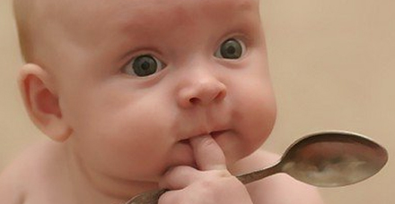
Игры - «усыплялки», колыбельные.
«Прилетели гули» Цель: подготовить ко сну, снять напряжение. Процедура приведения. Педагог начинает напевно рассказывать «усыплялку», постепенно переходя на шепот. Ходит между кроватя­ми, нежно нашептывает слова «усыплялки» и поглаживает каждого ребенка, таким образом снимая напряжение, успокаивая малышей:
Ой, люли-люли-люли, Прилетели к нам гули, Сели гули на кровать, Стали гули ворковать: «Чем нам детушек кормить?» Одна гуля говорит: «Будем кашку варить». Другая гуля говорит: «Молочком будем поить». Третья гуля говорит: «В колыбелечке качать, Спать укладывать». Уж вы, детушки, спите, Глазки ангельски зажмите, Спите! Спите! Спите!»

Slide 17
Спасибо за внимание

